Slide 1
Mrk553

Slide 2
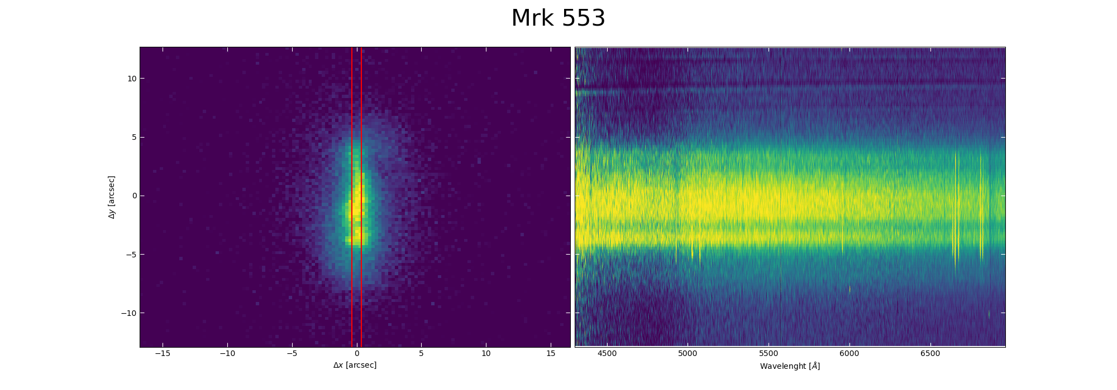

Slide 3
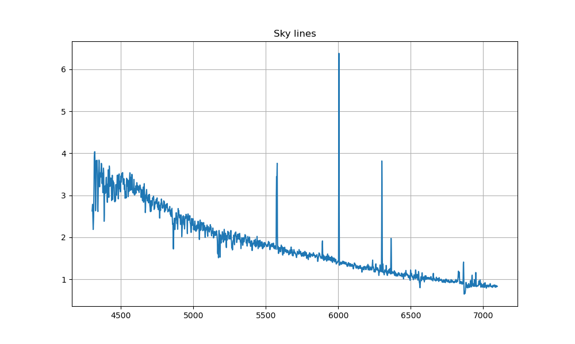
Sky lines
Righe scelte:

Slide 4
